Slide 1
CAP. 10
PSICOLOGIA DELLA FORMAZIONE
Navigare le complessità della
valutazione della formazione
1
2
Una prospettiva psicologica
3
4
Capitolo 10
Laura Borgogni, Ferdinando Paolo Santarpia, Manuela Calianno
1
Farnese & Ghislieri (2026). Psicologia della formazione. Dall'apprendimento delle persone allo sviluppo organizzativo. Milano: Cortina.

Slide 2
CAP. 10
STRUTTURA DEL CAPITOLO
Indice
1
Una pratica trascurata
Investimenti in crescita, definizione di valutazione, cause del disinvestimento valutativo
1
2
Teoria della pratica valutativa: stato dell'arte
2
Modello di Kirkpatrick, modelli a cinque livelli, CIPP model, Dessinger–Moseley, SOAP-M
3
3
La valutazione in prospettiva psicologica
4
Oggetti e metodi, formazione psicosociale, attori coinvolti, approccio stakeholder-based
4
Considerazioni conclusive e questioni aperte
Dal tecnico al ricercatore applicato; la sfida culturale della valutazione
2

Slide 3
CAP. 10
1. UNA PRATICA TRASCURATA
Un investimento in crescita, ma...
In Italia la spesa per formazione e sviluppo è cresciuta di quasi il 40% tra il 2015 e il 2020 (ISTAT, 2022). In Europa, iniziative come il Patto Europeo per le Competenze mobilitano decine di miliardi di euro l'anno (European Commission, 2023; INAPP, 2023).
1
2
A fronte di questi investimenti, la valutazione della formazione riceve la stessa attenzione strategica? La risposta è, purtroppo, no, o non ancora abbastanza.
3
“
4
L'insieme di azioni pensate e implementate per verificare se l'intervento formativo sta producendo o ha prodotto il cambiamento atteso, e se gli investimenti generano un ritorno tangibile per persone e organizzazioni [Noe, 2020]
3

Slide 4
CAP. 10
1. UNA PRATICA TRASCURATA
Perché la valutazione resta indietro
Non necessariamente per disattenzione: le cause sono radicate in consuetudini professionali e organizzative.
1
Percezione di onerosità
Difficoltà crescente per oggetto
Attività complessa, che richiede tempo e competenze metodologiche specialistiche, soprattutto su larga scala
Agevole valutare conoscenze, arduo il trasferimento di competenze, molto complesso lo sviluppo di dimensioni psicologiche
2
3
4
“Fare formazione” = valore
Formazione diffusa e informale
Convinzione diffusa che l'erogazione equivalga già al risultato, spostando l'attenzione sulla quantità
Esperienze asincrone, in “pillole”, modulate dal singolo: più difficili da presidiare con strumenti tradizionali
4

Slide 5
CAP. 10
1. UNA PRATICA TRASCURATA
Quando la valutazione è integrata
“
Che valore ha dunque la formazione se non ne conosciamo gli esiti?
Il paradosso: investimenti strategici, evidenze scarse
1
2
Secondo Aguinis e Kraiger [2009], solo se concepita in modo integrato e multidimensionale, la valutazione rende visibili benefici come:
incremento delle vendite
maggiore coinvolgimento del personale
miglioramento del clima organizzativo
più elevata soddisfazione dei clienti
aumento della produttività
3
4
5

Slide 6
CAP. 10
2. TEORIA DELLA PRATICA VALUTATIVA
Due prospettive complementari
Alvarez et al., 2004; Holton, 1996, 2005
1
Verifica dell'efficacia
Spiega SE e QUANTO i risultati attesi della formazione sono stati conseguiti
Verifica dei fattori di influenza
Spiega COME e PERCHÉ tali risultati siano stati, o non siano stati, conseguiti
2
3
4
Esempio
Un corso di leadership mostra un'aula “viva” e feedback positivi (efficacia), ma un follow-up a mesi di distanza rivela un contesto lavorativo che ha frenato gli apprendimenti: team numerosi, cultura direttiva, carichi eccessivi (fattori di influenza). Le due prospettive non sono alternative, ma reciprocamente necessarie.
6

Slide 7
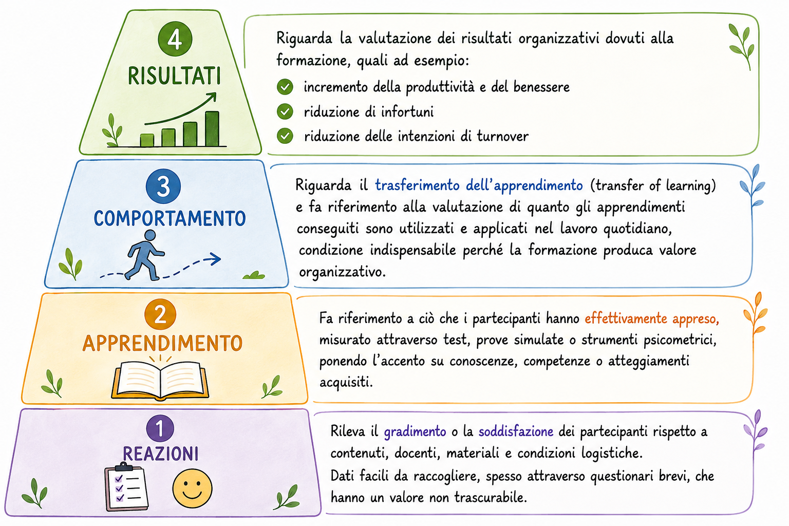
CAP. 10
2.1 IL MODELLO A QUATTRO LIVELLI
Il modello di Kirkpatrick
Donald Kirkpatrick [1959] propone un modello a quattro livelli che rappresenta il principale punto di riferimento della valutazione della formazione.
La valutazione si articola su più livelli, progressivamente più complessi ma anche con maggiore valore strategico.
1
2
3
4
7

Slide 8
CAP. 10
2.1 IL MODELLO A QUATTRO LIVELLI
I limiti del modello di Kirkpatrick
Impostazione meccanicistica e lineare, ampiamente criticata dalla letteratura successiva [Kirkpatrick, Kirkpatrick, 2006].
1
Separa nettamente i contesti dell'apprendimento e dell'azione, trascurandone la connessione dinamica e reciproca
Il trasferimento non è un esito statico, ma un processo che si sviluppa nel tempo tra intenzioni, tentativi, feedback e aggiustamenti [Blume et al., 2019]
Assume una sequenza causale rigida tra i livelli (reazioni → apprendimento → comportamento → risultati)
La ricerca empirica mostra relazioni più complesse, non lineari, mediate da variabili individuali e di contesto [Blanchard, Thacker, 2023; Salas et al., 2012]
2
3
4
8

Slide 9
CAP. 10
2.2.1 OLTRE KIRKPATRICK
I modelli a cinque livelli
Diversi autori hanno esteso il quarto livello (risultati) di Kirkpatrick:
Hamblin [1974]
1
Distingue i risultati organizzativi dall'“ultimate value”: il contributo della formazione alla situazione economico-finanziaria generale
2
Kaufman e Keller [1994]
3
Definiscono un livello “mega”: gli effetti della formazione al di fuori dei confini organizzativi,
su società e ambiente
4
Phillips [1998]
Propone il livello del Return on Investment (ROI): quantifica i benefici monetari rispetto ai costi sostenuti
9

Slide 10




CAP. 10
2.2.2 IL CIPP MODEL
Context, Input, Process, Product
Stufflebeam [2003]: un impianto valutativo che accompagna tutte le fasi dell'intervento formativo
1
1
2
3
4
2
3
Context
→
Input
→
Process
→
Product
ANALISI DEL CONTESTO
QUALITÀ DELLE RISORSE
IMPLEMENTAZIONE
VALUTAZIONE DEI RISULTATI
4
Qualità con cui si raccolgono e interpretano le informazioni sul contesto organizzativo e i bisogni
Pertinenza delle risorse formative (metodi, materiali, formatori) rispetto ai destinatari
Coerenza dell'erogazione, qualità della facilitazione, gestione dei tempi
Risultati a breve, medio e lungo periodo, lungo un arco temporale differenziato
Le quattro fasi accompagnano l'intero ciclo dell'intervento formativo, dalla progettazione alla valutazione dei risultati.
10

Slide 11
CAP. 10
2.2.2 DESSINGER–MOSELEY FULL-SCOPE MODEL
Tre momenti valutativi, oltre il Product
Valutazione formativa
Corrisponde alle fasi Context, Input, Process del CIPP: si interroga sulla capacità dell'intervento di produrre il cambiamento atteso.
Meta-valutazione — in linea con l'action research, la valutazione assume una postura autocritica e riflessiva, interrogandosi sulla validità e utilità delle procedure adottate: sposta l'attenzione dal “cosa” al “come” si è valutato [Dessinger, Moseley, 2006].
1
2
Valutazione sommativa
Verifica i progressi durante il percorso e se, al termine, gli obiettivi formativi dichiarati sono stati raggiunti.
3
4
Valutazione confermativa
Condotta a distanza di tempo: indaga stabilità, evoluzione o declino dei risultati e il loro impatto sul contesto.
11

Slide 12
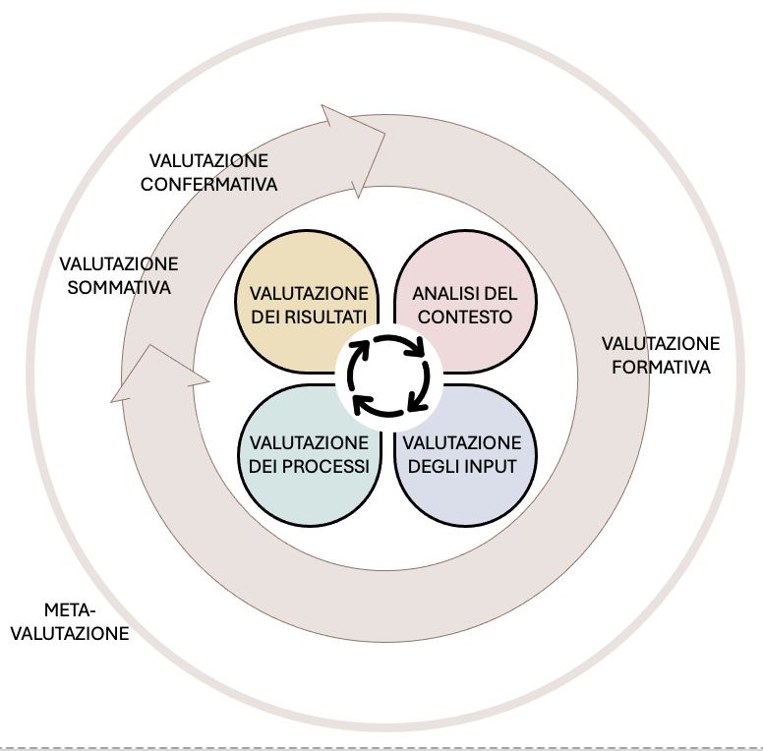
Una possibile integrazione del CIPP model e
del Dessinger–Moseley Full-Scope Evaluation Model
CAP. 10
1
2
3
4
11

Slide 13
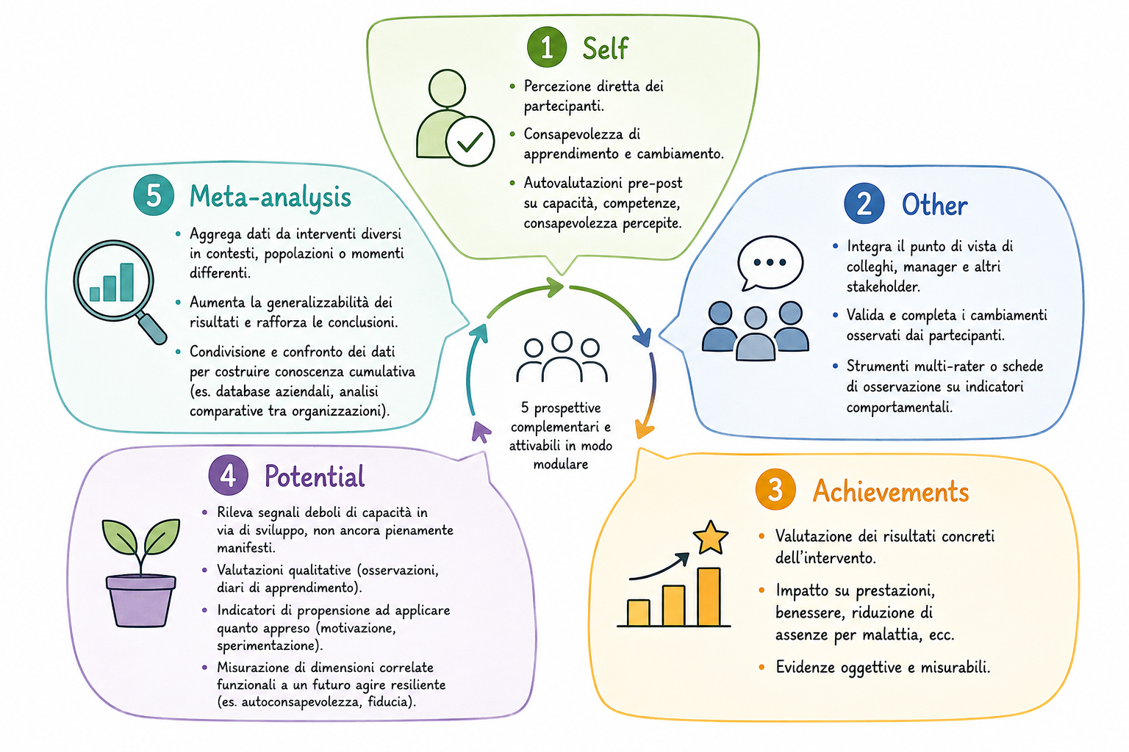
CAP. 10
2.2.3 IL SOAP-M MODEL
Cinque livelli complementari e modulari
Passmore e Velez [2012] propongono un modello di valutazione della formazione basato su cinque livelli complementari, attivabili in modo modulare in base agli obiettivi dell’intervento e alle risorse disponibili:
Self, Other, Achievements, Potential, Meta-analysis.
1
2
3
4
12

Slide 14

CAP. 10
3. LA VALUTAZIONE IN PROSPETTIVA PSICOLOGICA
Tre direttrici complementari
Oggetti, metodi e attori a confronto
1
Prospettiva di contenuto — cosa valutare
Dalle conoscenze alle competenze, fino alle dimensioni personali e psicologiche
2
3
4
Prospettiva metodologica — come valutare
Scelta di metodologie, strumenti e metriche coerenti con la natura degli obiettivi formativi
Prospettiva stakeholder-based — chi valuta
Pluralità di interessi e attese di formatori, organizzazioni committenti e partecipanti
13

Slide 15
CAP. 10
3.1 GLI OGGETTI E I METODI DELLA VALUTAZIONE
Che cosa si sta valutando?
Conoscenze
Contenuti tecnici, concettuali o procedurali. Test strutturati pre-post, con metriche oggettive e confrontabili [Quaglino, Carrozzi, 1990]
1
2
Competenze
3
Maturano con l'esperienza diretta e la riflessione sull'azione. La domanda: quanto si trasferiscono nel contesto lavorativo?
4
Dimensioni psicologiche
Risorse plastiche come resilienza o autoefficacia. Trasformazioni lente, non lineari, difficili da intercettare
14

Slide 16
CAP. 10
3.1 GLI OGGETTI E I METODI DELLA VALUTAZIONE
Strumenti per valutare le competenze
1
Feedback 360°
Questionario multi-rater somministrato a responsabili, colleghi, collaboratori e, talvolta, clienti
1
2
Assessment Center
Prove standardizzate, individuali o di gruppo, condotte in situazioni simulate ma realistiche
2
3
3
Assegnazione di obiettivi comportamentali
Obiettivi professionali coerenti con la formazione, per verificarne l'applicazione e il trasferimento
4
4
Interviste pre-post con i responsabili diretti
Rilevazione dei punti di forza e delle aree di miglioramento, prima, al termine e dopo un po' di tempo
5
Follow-up a distanza di mesi
Momenti di gruppo o individuali che rilevano il consolidamento delle competenze nel tempo
15

Slide 17
CAP. 10
3.1 GLI OGGETTI E I METODI DELLA VALUTAZIONE
Valutare le dimensioni psicologiche
“
In che misura i partecipanti hanno potenziato le proprie risorse psicologiche a seguito del percorso formativo, e quanto riescono ad attivarle nei contesti reali di lavoro?
La domanda guida della valutazione
1
2
Strumenti: questionari validati, diari riflessivi, colloqui individuali strutturati, follow-up a distanza.
3
Triangolazione [Sitzmann, Weinhardt, 2019] — condizione essenziale per valutazioni rigorose:
4
Fonti
Strumenti
Livelli
Partecipanti, formatori, responsabili
Questionari, interviste, osservazioni
Individuale, gruppale, organizzativo
16

Slide 18
CAP. 10
3.1.2 LA FORMAZIONE PSICOSOCIALE
Quando la valutazione si fa qualitativa
Tradizione psicosociologica italiana [Avallone, 1989; Carli, Paniccia, 1990; Kaneklin, Olivetti Manoukian, 1990]
1
Strumenti
Indicatori di efficacia
Feedback in itinere, colloqui individuali, restituzioni collettive, diari, scritture riflessive, griglie osservative a bassa strutturazione
Superamento della diffidenza iniziale, apertura al confronto autentico, presa di consapevolezza (analoga all'insight clinico)
2
3
4
La logica valutativa è quella della restituzione del senso: dare forma condivisa alle trasformazioni in atto, anche quando difficilmente formalizzabili secondo parametri oggettivi.
17

Slide 19
CAP. 10
3.2 GLI ATTORI COINVOLTI
Il partecipante e il formatore
Il partecipante
Il formatore
Vive la formazione come spazio di crescita [Garavan, 1995]. La valutazione può però essere percepita come verifica esterna o minaccia: va progettata in modo trasparente e rispettoso, per non attivare compiacenza o distanza psicologica.
La valutazione è occasione di riflessione critica sul proprio agire [Monti, 1989], anche se può attivare resistenze. Grazie alla posizione privilegiata in aula, osserva la dimensione sincronica e diacronica del gruppo.
1
2
3
4
18

Slide 20
CAP. 10
3.2 GLI ATTORI COINVOLTI
L'organizzazione committente
Il significato di “ritorno” varia secondo lo sguardo assunto [Garavan, 1995]:
Top management
1
Esiti complessivi: miglioramenti economici, di produttività, di performance organizzativa
Responsabili HR
2
Consolidare il ruolo della funzione come promotrice di sviluppo, in allineamento con le direzioni aziendali
3
Responsabili di linea
Impatto immediato della formazione sul lavoro quotidiano
4
Accanto alle aspettative emergono resistenze: valutare significa riconoscere i cambiamenti introdotti, con timori di instabilità rispetto a equilibri organizzativi consolidati [Monti, 1989].
19

Slide 21
CAP. 10
3.2 GLI ATTORI COINVOLTI
L'approccio stakeholder-based
“
Coinvolgere sistematicamente gli stakeholder più rilevanti favorisce la comprensibilità, la legittimazione e l'utilizzo dei risultati valutativi [Bartezzaghi et al., 2010]
1
2
Un modello valutativo partecipativo, in cui le diverse prospettive sono ascoltate e integrate in tutte le fasi del processo:
3
4
Definizione
delle domande valutative e degli indicatori
Interpretazione
condivisa dei risultati raccolti
Utilizzo
strategico degli esiti della valutazione
20

Slide 22
CAP. 10
4. CONSIDERAZIONI CONCLUSIVE
Dal tecnico al ricercatore applicato
Il professionista che si occupa di valutazione non può più limitarsi alla raccolta dei dati: è chiamato ad assumere la postura del ricercatore applicato.
1
La sfida è duplice:
2
Competenze tecniche
Cultura organizzativa
3
Familiarità con strumenti psicometrici, modelli statistici avanzati e tecniche miste di rilevazione e analisi
Costruire un contesto che riconosca il valore trasformativo della valutazione, non solo come obbligo amministrativo
4
Resta solido il contenitore concettuale offerto dai modelli, ma aperto e variabile il contenuto: costruire un impianto valutativo coerente resta un compito del professionista.
21

Slide 23

CAP. 10
Punti rilevanti su cui focalizzare lo studio
Perché, secondo gli autori, la valutazione della formazione resta spesso una pratica trascurata nonostante la crescita degli investimenti?
Quali sono le due grandi prospettive complementari nella valutazione della formazione secondo Alvarez et al. (2004) e Holton (1996, 2005)?
Quali sono i quattro livelli del modello di Kirkpatrick e quali critiche gli sono state mosse?
In che modo Hamblin, Kaufman e Keller, e Phillips hanno esteso il quarto livello di Kirkpatrick?
Quali sono le quattro fasi del CIPP model di Stufflebeam e come si integrano nel modello di Dessinger e Moseley?
Che cos'è la meta-valutazione e quale funzione svolge nel processo valutativo?
Quali sono i cinque livelli del SOAP-M Model e in che senso non seguono una logica sequenziale?
In che modo cambiano gli oggetti e i metodi della valutazione a seconda che si valutino conoscenze, competenze o dimensioni psicologiche?
Quali aspettative e resistenze caratterizzano rispettivamente il partecipante, il formatore e l'organizzazione committente nella valutazione?
Che cosa significa assumere, per il professionista della formazione, la postura del “ricercatore applicato”?
1
2
3
4
22

